Slide 1

Todo mexicano ha cantado alguna vez el Himno Nacional del país.
Y por supuesto que todos recordamos la palabra "masiosare".
Por lo que muchos se preguntan... ¿Quién fue Masiosare?
¿Acaso fue un extraño enemigo? ¿Algún héroe de nuestra historia?
¿O tal vez el apodo de Francisco González Bocanegra?
En realidad no es "masiosare" sino que se trata de tres palabras:
"mas si osare" y significa "si se atreve".
El párrafo completo dice:
"Mas si osare un extraño enemigo profanar con su planta tu suelo,
piensa oh patria querida que el cielo un soldado en cada hijo te dio."
Y se refiere a que si un enemigo se atreve a dañar nuestra patria,
estamos dispuestos a defenderla.

Slide 2
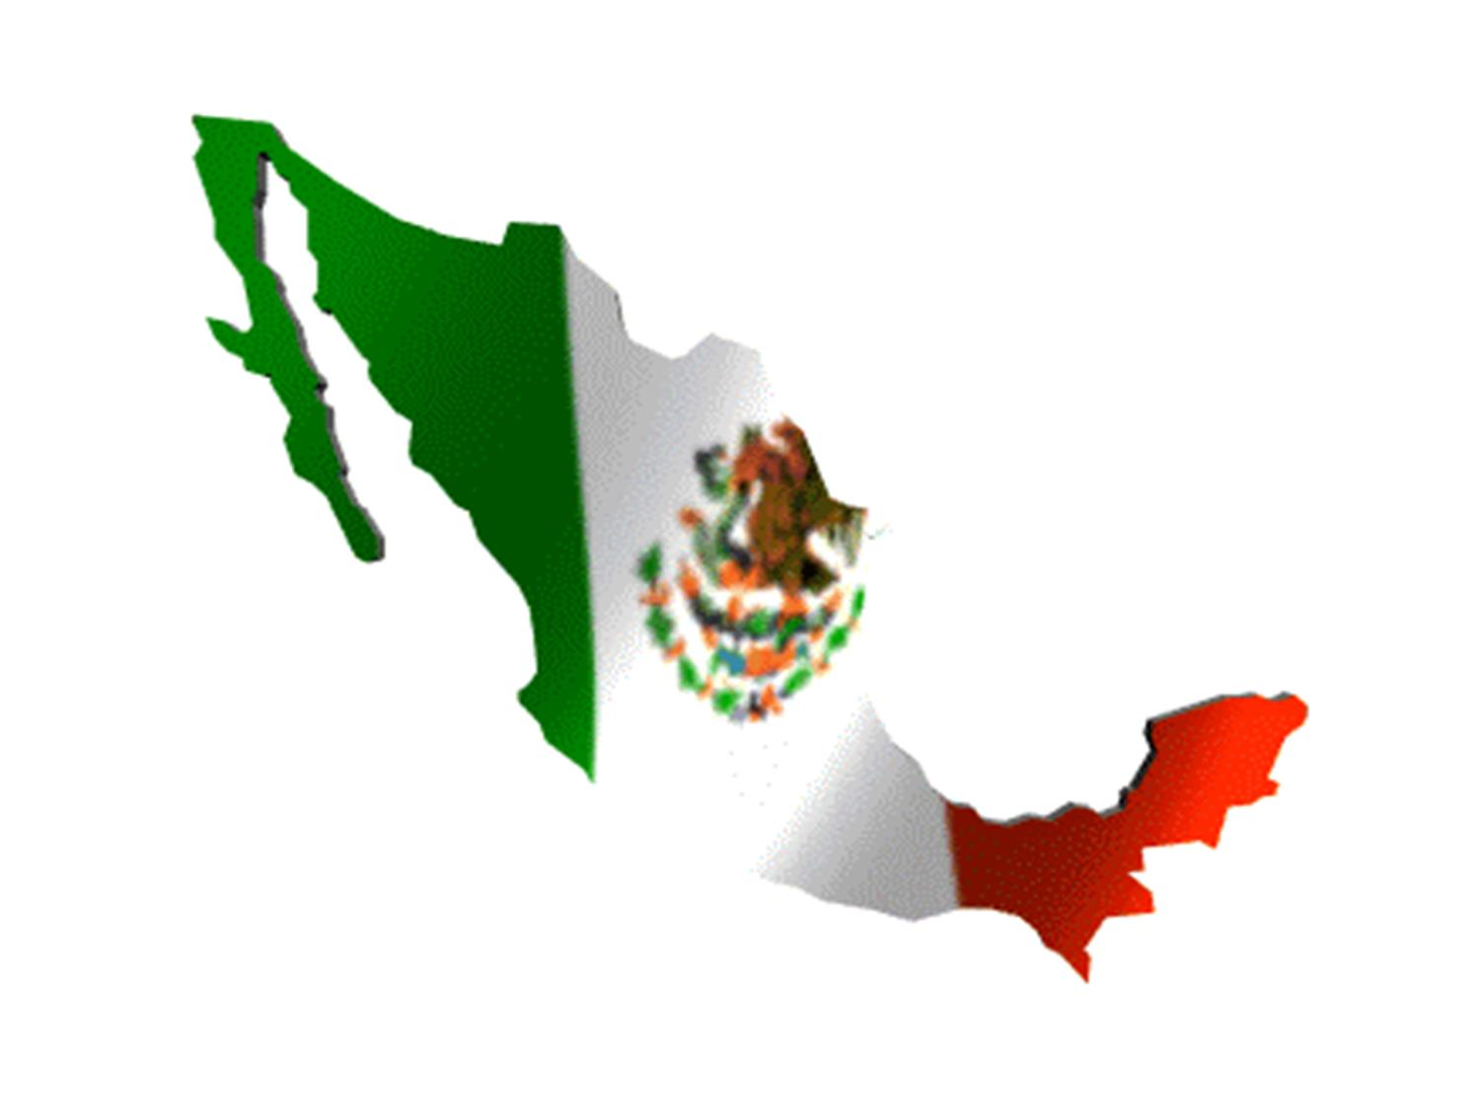
“MASIOSARE”:
UN EXTRAÑO ENEMIGO
Por Juan Miguel Zunzunegui
Septiembre 29 2009

Slide 3
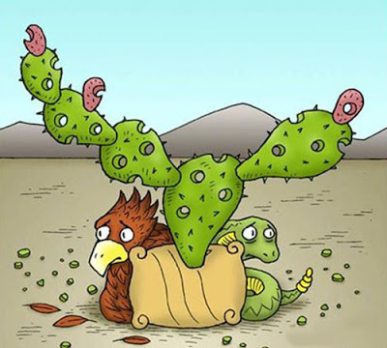
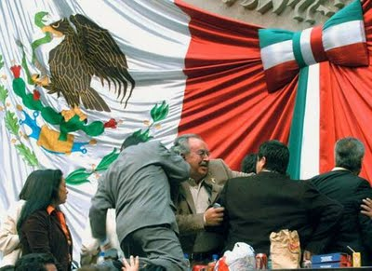
Masiosare,
ese extraño enemigo del que se hace
mención en nuestro himno nacional,
ha reaparecido y está nuevamente
entre nosotros:
profanó con su planta nuestro suelo
y está listo para destruir a México.
Lo triste es que Masiosare es extraño
pero no extranjero y de hecho
ha estado eternamente entre nosotros;
el principal y más terrible enemigo
que ha tenido por siempre el mexicano
y es el mexicano de al lado,
dispuesto a hacerlo pedazos.

Slide 4
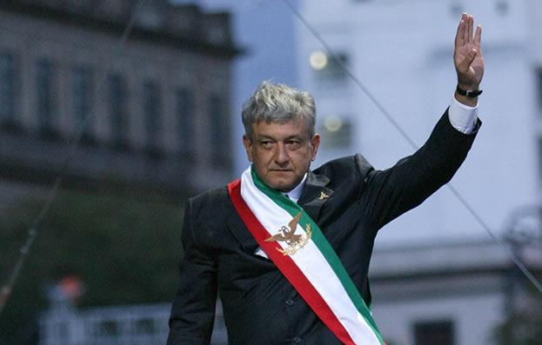
Los mexicanos tenemos esa terrible y maravillosa tendencia a achacar
todos nuestros problemas a alguna misteriosa y maquiavélica fuerza ajena a nosotros:
perdemos el mundial porque el árbitro está en contra nuestra;
en las olimpiadas los jueces de la caminata están en contra de los mexicanos;
Fernando Platas no le cae bien a los jueces de clavados y por eso lo califican mal;
seríamos ricos si los españoles no nos hubieran conquistado;
seriamos potencia si los gringos no nos hubieran quitado el territorio del norte
y hubiéramos ganado el mundial del 94 si Mejía Barón hubiera hecho los cambios
y metido a Hugo Sánchez.
Por supuesto, López Obrador
hubiera ganado si no fuera por el complot
de la derecha internacional orquestado,
con el cariño de siempre,
por el osito Bimbo.

Slide 5
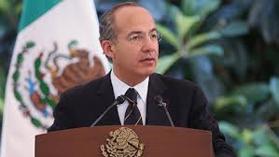
Nunca se nos ocurre pensar
que los problemas de los mexicanos
pueden ser culpa de los mexicanos,
principalmente porque somos enemigos
unos de otros.
En casi todos los países del mundo,
el ataque de un extranjero provoca
la unión del pueblo por más dividido
que esté.
Aquí nos divide mas.
El presidente de TODOS los mexicanos (aunque hayan votado por otro partido)
se llama Felipe Calderón.
El señor se fue a una gira por Europa que tuvo bastante éxito
y en la que desde luego nos dejó mucho mejor parados que su antecesor.
En esta gira hubo cosas interesantes, se promovió al país, se le dio buena imagen,
se dio confianza al inversionista. ..,
pero las noticias en México le dieron más importancia
a los berrinches de Mico Mandante Chávez.

Slide 6
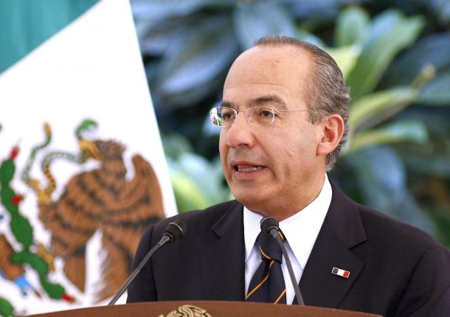
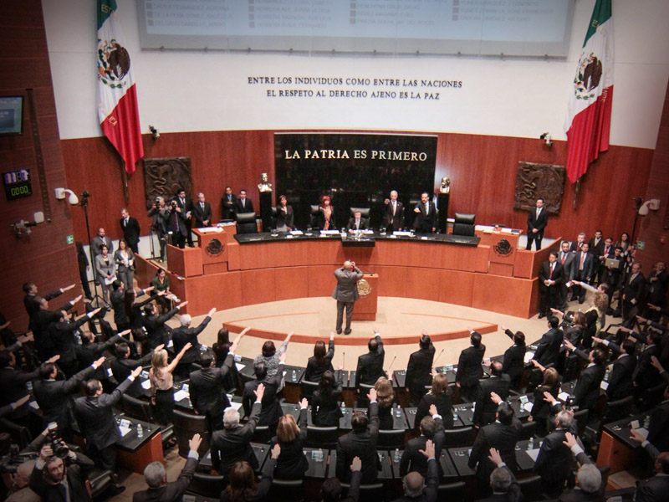
Calderón,
representante de todos los mexicanos,
habló de unidad en Latinoamérica
por encima de izquierdas y derechas.
Mico Mandante Chávez no perdió oportunidad para arremeter en su contra,
insultarlo y burlarse de él y por tanto, del pueblo de México.
De inmediato los diputados y senadores
del PRD y otros partidos
hicieron la 'Cargada'. .. ,
pero del lado del Venezolano:
es necesario restablecer la relación
con Venezuela, sin importar los insultos
que su presidente inflija al nuestro.

Slide 7
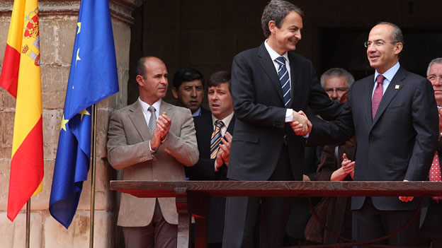
Hace poco el señor Bush habló ante su parlamento, dominado por la oposición.
Fue presentado por la presidenta parlamentaria, de oposición también,
quien en vez de tomar la tribuna y manchar de café su bandera se dirigió
a los presentes diciendo:
'Tengo el honor de presentarles al presidente de los Estados Unidos de América'.
( No lo quieren, es su enemigo, su oposición, no es popular, pero es el presidente).
Aquí lo obligamos a entrar a escondidas a la Cámara.
Calderón va a España a hablar
con el presidente Zapatero y ese mismo día
se le adelanta el líder de su propio partido,
un loco, radical, megalómano ansioso
de salir en los medios; para decir
que Zapatero hace mal las cosas
y que en realidad no está combatiendo
el crimen organizado y el terrorismo.

Slide 8
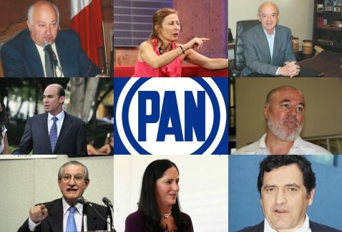
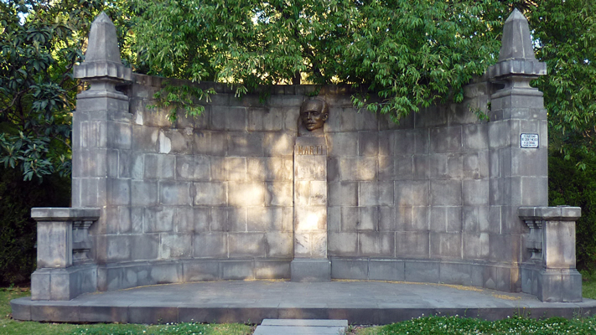
Esos errores no son casuales.
Enemigos internos.
'Fuego amigo'.
Ya ni hablar del gabinete alterno
que dentro del PAN están formando
los ex funcionarios, como Abascal,
Derbez y el mismísimo Fox.
¡Señores, ya se les acabó su sexenio,
hay que cerrar el ciclo,
pasar a lo que sigue.
Maduren!
Fox era muy malo para la diplomacia, terrible;
pero lo que le hizo Castro
de grabarle conversaciones y publicarlas
es una canallada,
digna eso sí, de un dictador senil.
Los diputados y senadores de la oposición
fueron al monumento a José Martí
a colocar una ofrenda al pueblo cubano
en desagravio..., ¡y nuestro agravio... ¿qué?!

Slide 9
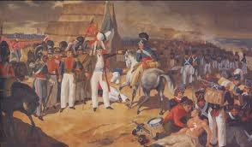
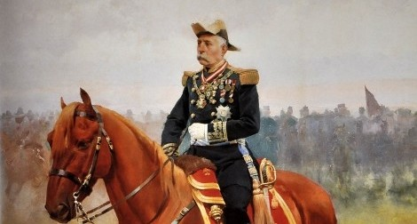
Hace cien años decía Porfirio Díaz: la razón
por la que le va mejor a Estados Unidos
es que una vez que alguien gana
la presidencia, el pueblo y los políticos
se le unen para trabajar por la nación.
En cambio en México, en cuanto alguien
toma el poder, todos, enemigos
y antiguos amigos, se ponen
en su contra.
Eso fue hace cien años
y pudo haber sido dicho ayer.
Mexicanos al grito de guerra...
pero entre nosotros.
Y éste es el meollo del asunto,
nos atacamos entre todos
cuando deberíamos unirnos
porque es una costumbre histórica
heredada de generación en generación.
Cuando México firmó
su acta de independencia,
el 27 de septiembre de 1827,
nuestro primer día como nación libre,
comenzaron los golpes.
Unos querían un imperio, otros monarquía.

Slide 10
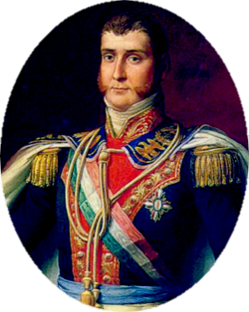
De ellos, cada quien con un rey distinto.
Otros más se decantaban por la república,
pero unos la querían federal
y otros centralista.
Eso nos hizo pelearnos todo el siglo XIX.
Cuando por fin los más importantes paladines de la independencia
se pusieron de acuerdo, formaron un congreso que nombró emperador a Iturbide
como Agustín I; al día siguiente, aquellos que pelearon a su lado
ya peleaban en su contra.
Nuestro primer presidente, Guadalupe Victoria, encontró a su peor enemigo
en su vicepresidente, Vicente Guerrero, quien al llegar a la presidencia encontró
a su peor enemigo en su vicepresidente, Anastasio Bustamante.
Otros grandes antagonistas fueron Benito Juárez y Sebastian Lerdo de Tejada,
siempre que fueron fórmula de gobierno.

Slide 11
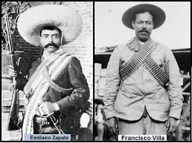
Y esa tan lamentada invasión gringa en la que perdimos medio territorio,
todo mexicano la recuerda, pero casi ninguno conoce los pormenores.
Mientras los ejércitos invasores avanzaban por territorio nacional
nuestros líderes se peleaban entre si por el poder.
Dos Marianos eran los protagonistas políticos de la época; el presidente Mariano
Paredes, al mando del mejor ejército del que México había dispuesto en su historia,
en vez de defender a la nación de la invasión lo usó para conservar el poder.
El otro Mariano; Salas, estaba en la capital proclamando la monarquía.
Los yanquis desfilaban sin mucho disturbio a Palacio Nacional.
Y en la famosa Revolución Mexicana
todos nuestros 'héroes'
se mataron entre sí.
Todos han pasado a la historia
como buenos y tienen sus nombres en oro
en el Congreso;
pero el héroe Carranza mató al héroe Zapata,
el héroe Obregón mató a los héroes
Villa y Carranza

Slide 12
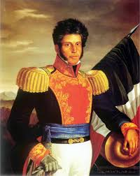
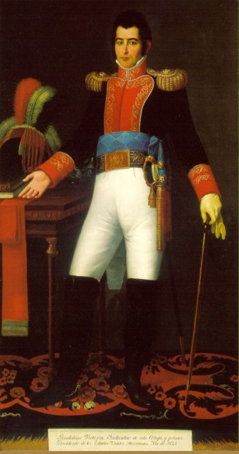
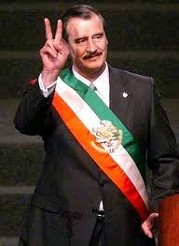

y el héroe Plutarco Elías Calles
mató al héroe Obregón.
Por cierto que el héroe Calles fue
expulsado del país por el héroe Cárdenas.
El proyecto de Guerrero
era quitar a Victoria,
el proyecto de Bustamante
era quitar a Guerrero;
el proyecto de Santa Anna
era quitar al que estuviera;
el de Juárez fue quitar a Santa Anna
y el de Díaz quitar a Juárez.
Madero tuvo un proyecto: quitar a Díaz;
Obregón quitar a Carranza
y Calles quitar a Obregón.
El proyecto de Fox era quitar al PRI...
El proyecto del ciudadano López
es quitar a Calderón.

Slide 13
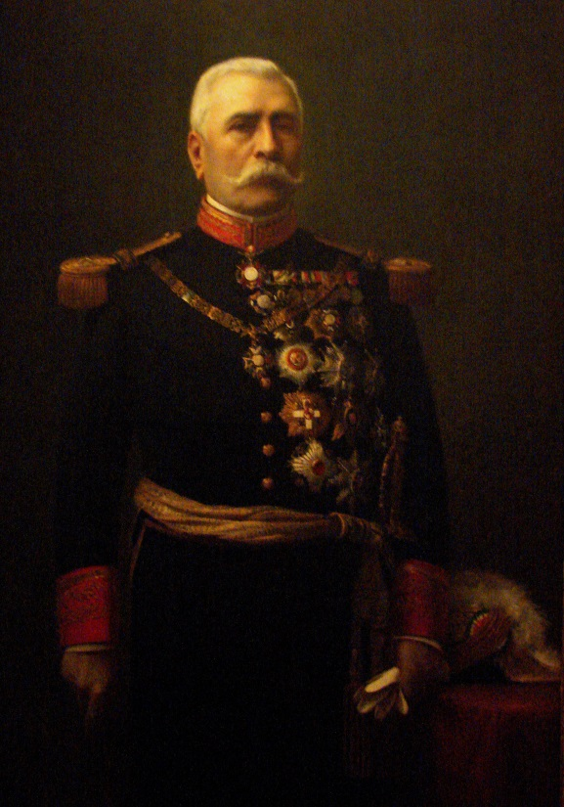
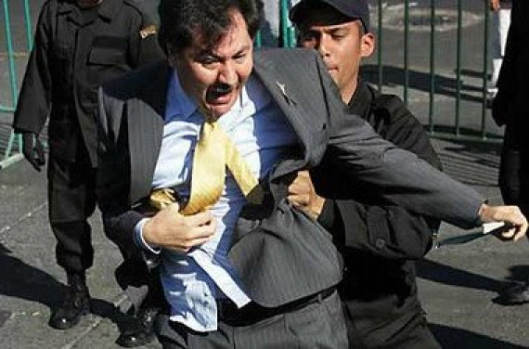
Y en torno a esto último deberíamos
reflexionar, sobre aquellas palabras
citadas de Porfirio Díaz:
ya es hora de que dejemos de unirnos
para atacar al presidente,
ya es hora de que el proyecto de nación
deje de ser quitar al que tiene el poder.
Aunque el gringo promedio
es Homero Simpson,
son potencia mundial porque trabajan
en equipo y porque a pesar de todo
respetan a sus instituciones
y a su presidente, mientras aquí
Fernández Noroña trata de salir en la tele
golpeándose contra el Estado Mayor.

Slide 14
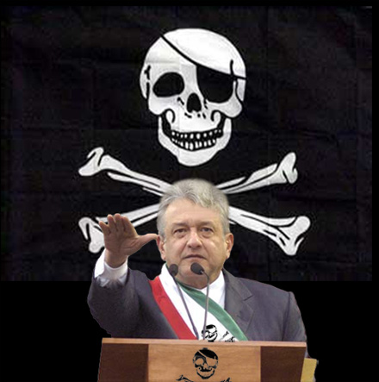
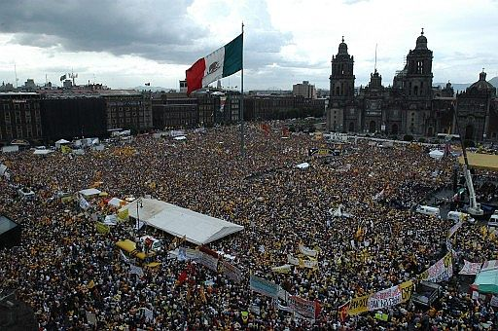
En este momento decisivo
de nuestra historia vemos una vez más
a Masiosare
enfrentando a todos contra todos.
El ciudadano López Obrador está dispuesto
a destruir y reventar este país
antes de dejar que lo gobierne alguien
que no sea él.
Dicen que el pueblo unido
jamás será vencido...
¿Cuándo será el día
en que México esté unido?
Tal vez ese día si logremos derrotar
a Masiosare, ese extraño enemigo.

Slide 15
“MASIOSARE”:
UN EXTRAÑO ENEMIGO
Por Juan Miguel Zunzunegui
Septiembre 29 2009
ENVÍASELO
A TUS CONTACTOS
PARA VER SI EMPEZAMOS
A CAMBIAR COMO PAIS,
¿ O NO ?

Slide 16


Imágenes y Texto :
Recibido por Email
Autor :
Juan Miguel Zunzunegui
www.lacavernadezunzu.com
Música :
Diversa
Interprete :
Varios
Edición :
Eaglenest
Duración :
15 minutos
19 segundos
14 de mayo de 2015
13:25
Disfruta de un excelente día
emiliomaguilar@hotmail.com
( P5F1R0I1T1A1D1M1 )

Slide 17







12:00
¿Te ha gustado?
Puedes ver más entrando
Aquí
Además puedes recibir powerpoints en tu correo electrónico suscribiéndote aquí:

Slide 18
Todo mexicano ha cantado alguna vez el Himno Nacional del país. Y por supuesto que todos recordamos la palabra "masiosare".
Por lo que muchos se preguntan... ¿Quién fue Masiosare?
¿Acaso fue un extraño enemigo? ¿Algún héroe de nuestra historia? ¿O tal vez el apodo de Francisco González Bocanegra?
En realidad no es "masiosare" sino que se trata de tres palabras: "mas si osare" y significa "si se atreve".
El párrafo completo dice:
"Mas si osare un extraño enemigo profanar con su planta tu suelo,
piensa oh patria querida que el cielo un soldado en cada hijo te dio."
Y se refiere a que si un enemigo se atreve a dañar nuestra patria, estamos dispuestos a defenderla.
www.lacavernadezunzu.com
MASIOSARE: UN EXTRAÑO ENEMIGO
Por Juan Miguel Zunzunegui
Septiembre 29 2009
Masiosare, ese extraño enemigo del que se hace mención en nuestro himno nacional, ha reaparecido y está nuevamente entre nosotros: profanó con su planta nuestro suelo y está listo para destruir a México.
Lo triste es que Masiosare es extraño pero no extranjero y de hecho ha estado eternamente entre nosotros; el principal y más terrible enemigo que ha tenido por siempre el mexicano y es el mexicano de al lado, dispuesto a hacerlo pedazos.
Los mexicanos tenemos esa terrible y maravillosa tendencia a achacar todos nuestros problemas a alguna misteriosa y maquiavélica fuerza ajena a nosotros: perdemos el mundial porque el árbitro está en contra nuestra; en las olimpiadas los jueces de la caminata están en contra de los mexicanos; Fernando Platas no le cae bien a los jueces de clavados y por eso lo califican mal; seríamos ricos si los españoles no nos hubieran conquistado; seriamos potencia si los gringos no nos hubieran quitado el territorio del norte y hubiéramos ganado el mundial del 94 si Mejia Baron hubiera hecho los cambios y metido a Hugo Sánchez. Por supuesto, López Obrador hubiera ganado si no fuera por el complot de la derecha internacional orquestado, con el cariño de siempre, por el osito Bimbo.
Nunca se nos ocurre pensar que los problemas de los mexicanos pueden ser culpa de los mexicanos, principalmente porque somos enemigos unos de otros. En casi todos los países del mundo, el ataque de un extranjero provoca la unión del pueblo por más dividido que esté. Aquí nos divide mas.
El presidente de TODOS los mexicanos (aunque hayan votado por otro (partido) se llama Felipe Calderón. El señor se fue a una gira por Europa que tuvo bastante éxito y en la que desde luego nos dejó mucho mejor parados que su antecesor. En esta gira hubo cosas interesantes, se promovió al país, se le dio buena imagen, se dio confianza al inversionista. .., pero las noticias en México le dieron más importancia a los berrinches del Mico Mandante Chávez.
Calderón, representante de todos los mexicanos, habló de unidad en Latinoamérica por encima de izquierdas y derechas.
Mico Mandante Chávez no perdió oportunidad para arremeter en su contra, insultarlo y burlarse de él y por tanto, del pueblo de México.
De inmediato los diputados y senadores del PRD y otros partidos hicieron la 'Cargada'. .. , pero del lado del Venezolano: es necesario restablecer la relación con Venezuela, sin importar los insultos que su presidente inflija al nuestro.
Hace poco el señor Bush habló ante su parlamento, dominado por la oposición. Fue presentado por la presidenta parlamentaria, de oposición también, quien en vez de tomar la tribuna y manchar de café su bandera se dirigió a los presentes diciendo: 'Tengo el honor de presentarles al presidente de los Estados Unidos de América'. No lo quieren, es su enemigo, su oposición, no es popular, pero es el presidente.
Aquí lo obligamos a entrar a escondidas a la Cámara.Hace poco el señor Bush habló ante su parlamento, dominado por la oposición. Fue presentado por la presidenta parlamentaria, de oposición también, quien en vez de tomar la tribuna y manchar de café su bandera se dirigió a los presentes diciendo: 'Tengo el honor de presentarles al presidente de los Estados Unidos de América'. No lo quieren, es su enemigo, su oposición, no es popular, pero es el presidente.
Aquí lo obligamos a entrar a escondidas a la Cámara.
Calderón va a España a hablar con el presidente Zapatero y ese mismo día se le adelanta el líder de su propio partido, un loco, radical, megalómano ansioso de salir en los medios; para decir que Zapatero hace mal las cosas y que en realidad no está combatiendo el crimen organizado y el terrorismo.
Esos errores no son casuales. Enemigos internos. 'Fuego amigo'. Ya ni hablar del gabinete alterno que dentro del PAN están formando los ex funcionarios, como Abascal, Derbez y el mismísimo Fox. ¡Señores, ya se les acabó su sexenio, hay que cerrar el ciclo, pasar a lo que sigue. Maduren!
Fox era muy malo para la diplomacia, terrible; pero lo que le hizo Castro de grabarle conversaciones y publicarlas es una canallada, digna eso sí, de un dictador senil. Los diputados y senadores de la oposición fueron al monumento a José Martí a colocar una ofrenda al pueblo cubano en desagravio..., ¡y nuestro agravio... ¿qué?!
Hace cien años decía Porfirio Díaz: la razón por la que le va mejor a Estados Unidos es que una vez que alguien gana la presidencia, el pueblo y los políticos se le unen para trabajar por la nación. En cambio en México, en cuanto alguien toma el poder, todos, enemigos y antiguos amigos, se ponen en su contra. Eso fue hace cien años y pudo haber sido dicho ayer.
Mexicanos al grito de guerra... pero entre nosotros. Y éste es el meollo del asunto, nos atacamos entre todos cuando deberíamos unirnos porque es una costumbre histórica heredada de generación en generación. Cuando México firmó su acta de independencia, el 27 de septiembre de 1827, nuestro primer día como nación libre, comenzaron los golpes. Unos querían un imperio, otros monarquía.
De ellos, cada quien con un rey distinto. Otros más se decantaban por la república, pero unos la querían federal y otros centralista. Eso nos hizo pelearnos todo el siglo XIX.
Cuando por fin los más importantes paladines de la independencia se pusieron de acuerdo, formaron un congreso que nombró emperador a Iturbide como Agustín I; al día siguiente, aquellos que pelearon a su lado ya peleaban en su contra. Nuestro primer presidente, Guadalupe Victoria, encontró a su peor enemigo en su vicepresidente, Vicente Guerrero, quien al llegar a la presidencia encontró a su peor enemigo en su vicepresidente, Anastasio Bustamante. Otros grandes antagonistas fueron Benito Juárez y Sebastian Lerdo de Tejada, siempre que fueron fórmula de gobierno.
Y esa tan lamentada invasión gringa en la que perdimos medio territorio, todo mexicano la recuerda, pero casi ninguno conoce los pormenores. Mientras los ejércitos invasores avanzaban por territorio nacional nuestros líderes se peleaban entre si por el poder. Dos Marianos eran los protagonistas políticos de la época; el presidente Mariano Paredes, al mando del mejor ejército del que México había dispuesto en su historia, en vez de defender a la nación de la invasión lo usó para conservar el poder. El otro Mariano; Salas, estaba en la capital proclamando la monarquía. Los yanquis desfilaban sin mucho disturbio a Palacio Nacional.
Y en la famosa Revolución Mexicana todos nuestros 'héroes' se mataron entre sí. Todos han pasado a la historia como buenos y tienen sus nombres en oro en el Congreso; pero el héroe Carranza mató al héroe Zapata, el héroe Obregón mató a los héroes Villa y Carranza y el héroe Plutarco Elías Calles mató al héroe Obregón. Por cierto que el héroe Calles fue expulsado del país por el héroe Cárdenas.
El proyecto de Guerrero era quitar a Victoria, el proyecto de Bustamante era quitar a Guerrero; el proyecto de Santa Anna era quitar al que estuviera; el de Juárez fue quitar a Santa Anna y el de Díaz quitar a Juárez. Madero tuvo un proyecto: quitar a Díaz; Obregón quitar a Carranza y Calles quitar a Obregón. El proyecto de Fox era quitar al PRI... El proyecto del ciudadano López es quitar a Calderón.
Y en torno a esto último deberíamos reflexionar, sobre aquellas palabras citadas de Porfirio Díaz: ya es hora de que dejemos de unirnos para atacar al presidente, ya es hora de que el proyecto de nación deje de ser quitar al que tiene el poder.
Aunque el gringo promedio es Homero Simpson, son potencia mundial porque trabajan en equipo y porque a pesar de todo respetan a sus instituciones y a su presidente, mientras aquí Fernández Noroña trata de salir en la tele golpeándose contra el Estado Mayor.
En este momento decisivo de nuestra historia vemos una vez más a Masiosare enfrentando a todos contra todos. El ciudadano López Obrador está dispuesto a destruir y reventar este país antes de dejar que lo gobierne alguien que no sea él.
Dicen que el pueblo unido jamás será vencido...
¿Cuándo será el día en que México esté unido?
Tal vez ese día si logremos derrotar a Masiosare, ese extraño enemigo.
ESTO NO ES UNA CADENA, PERO ENVÍASELO A TUS CONTACTOS PARA VER SI EMPEZAMOS A CAMBIAR COMO PAIS, O NO?

